Slide 1
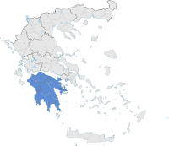
Peloponés (Pelopův ostrov)

Slide 2
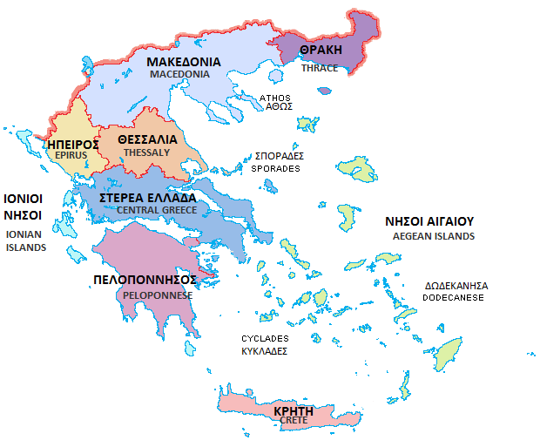
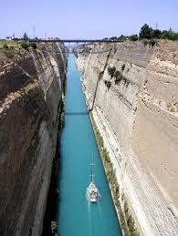


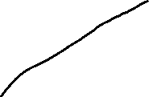
Korintský průplav
Διώρυγα της Κορίνθου
Patraský záliv
Saronský záliv
Korintský záliv
Argolský záliv
Mesénský záliv, Lakónský z.
Σαρονικός κόλπος
Κορινθιακός κόλπος
Πατραϊκός κόλπος
Μεσσηνικός κ.
Λακωνικός κ.

Slide 3
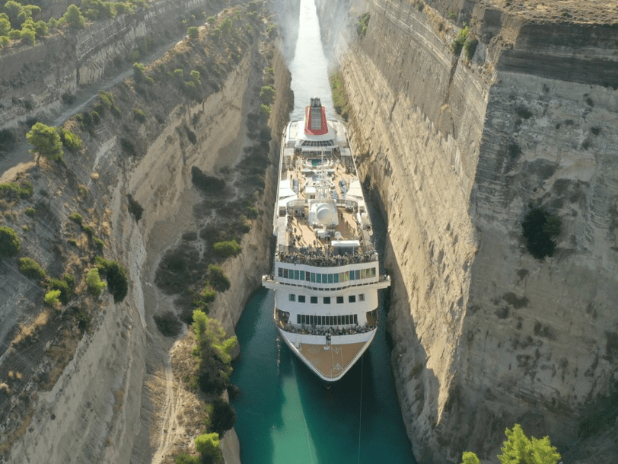
Διώρυγα της Κορίνθου
Korintský průplav

Slide 4
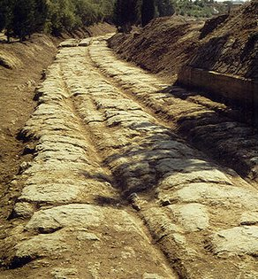
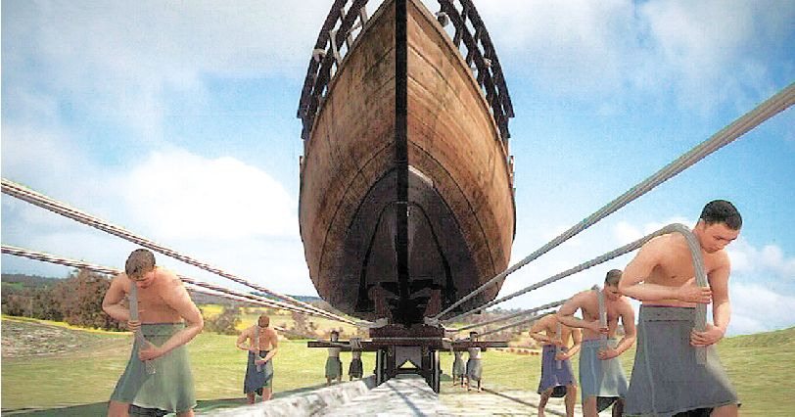
diolkos – dlážděná cesta přes Korintskou šíji umožňující přetahování menších lodí (6. st. př. n. l.)

Slide 5
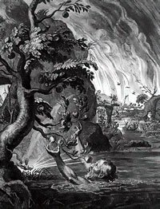
Mytologie
Tantalos
Pelops
Oinomaos
Hippodameia
prokletí Átreova rodu
Agamemnón
Klytaimnéstra
Ifigeneia, Orestés
„Tantalova muka“

Slide 6
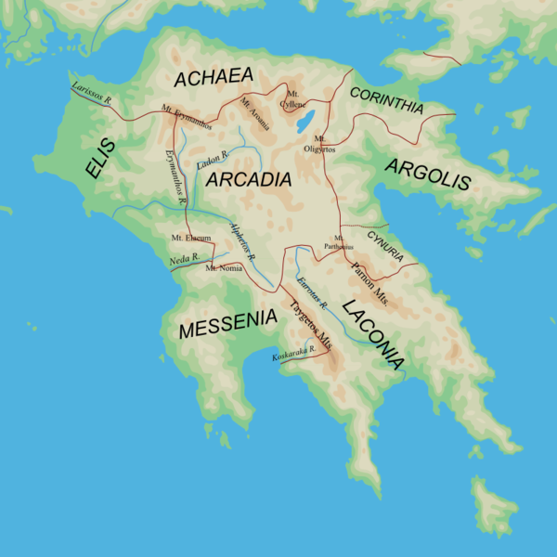
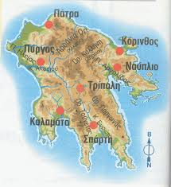

Peloponés, vulkanický oblouk jižního Egejského moře, ostrovy – sopky: Santorini, Nisyros…, termální lázně

Slide 7
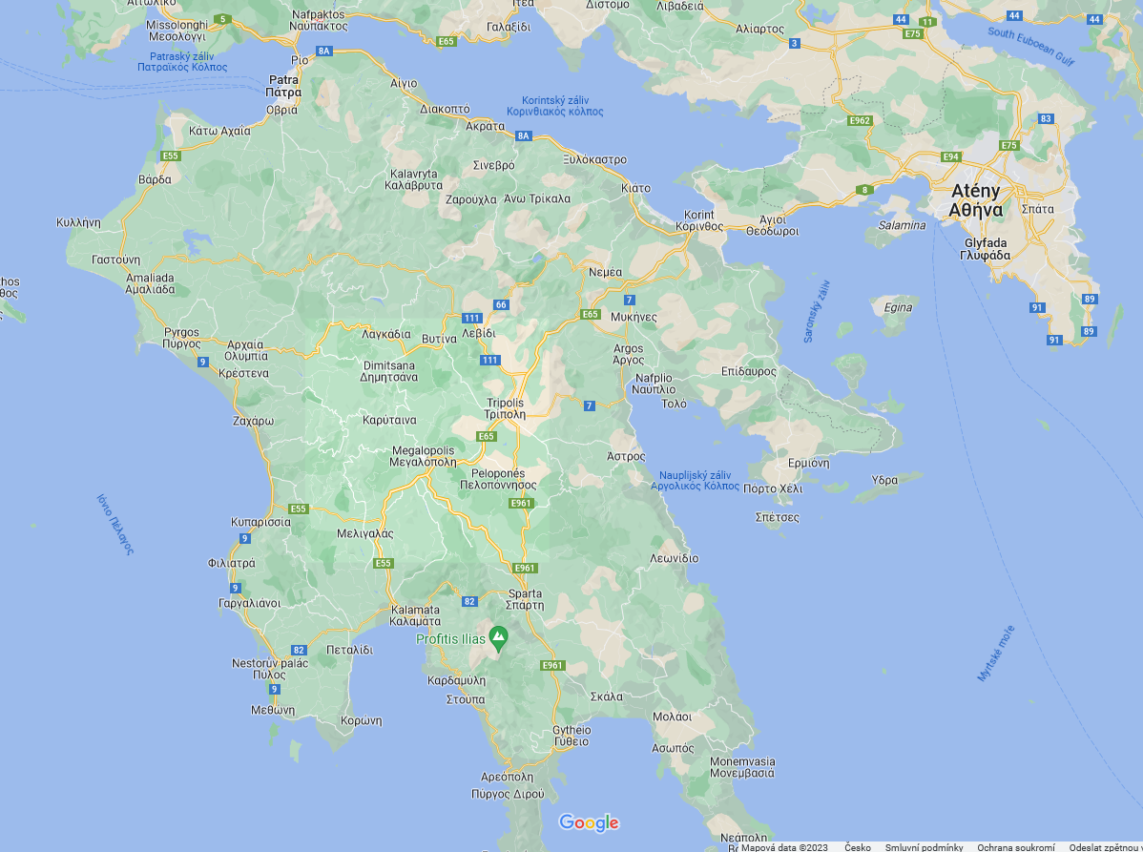

Slide 8
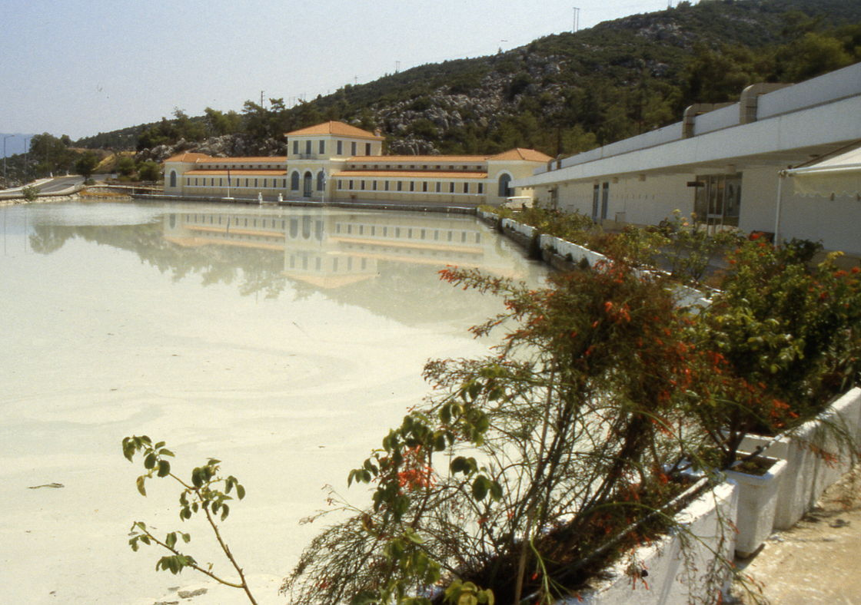
Άγιοι Ανάργυροι, λουτρά
Agii Anargyri, lázně, SZ Peloponés

Slide 9
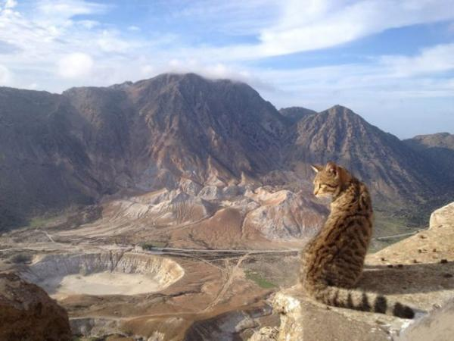
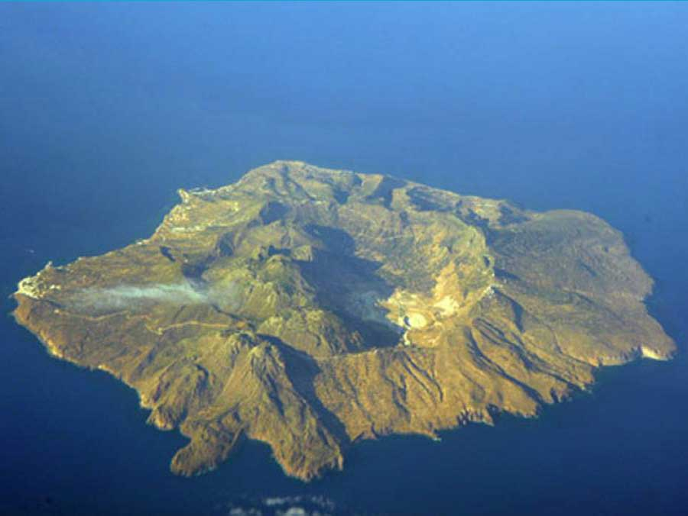
Νίσυρος (Δωδεκάνησα), κρατήρας
Nisyros, kráter

Slide 10
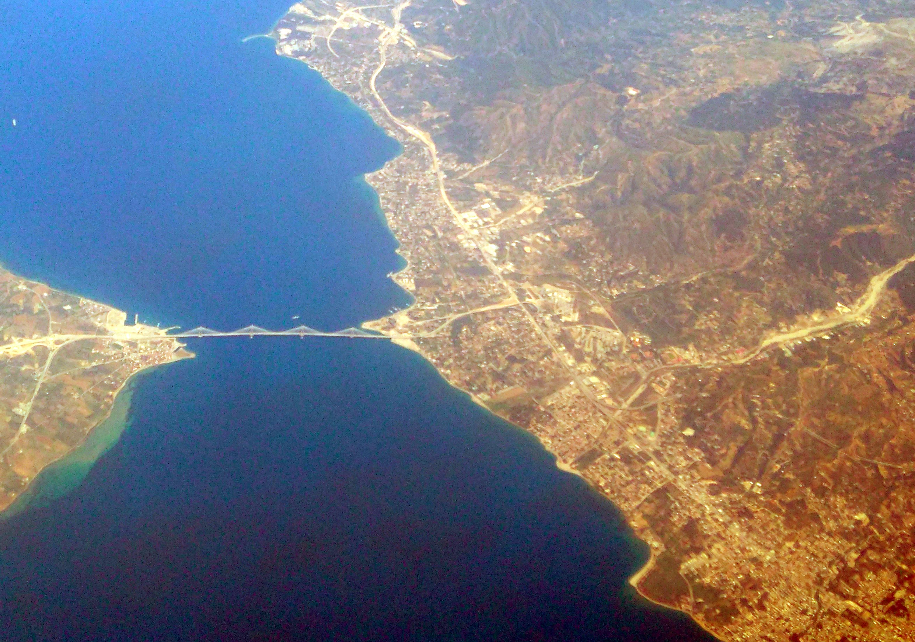
γέφυρα Χαριλάου Τρικούπη, Ρίο - Αντίριο
most Ch. Trikupise, Rio - Antirio

Slide 11
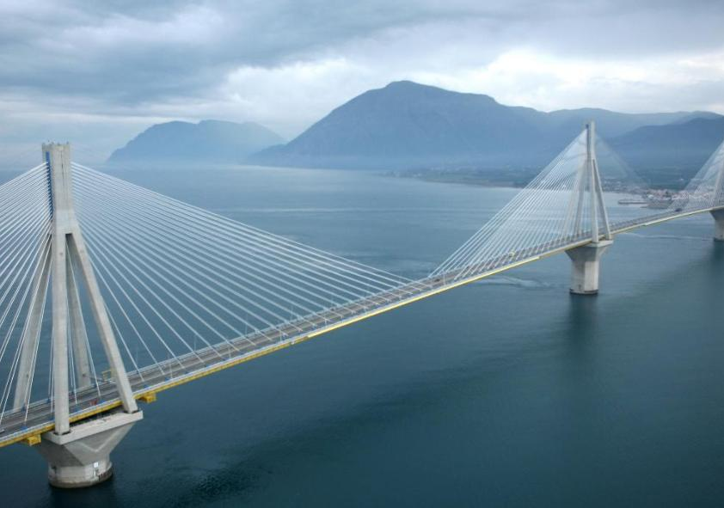

Slide 12
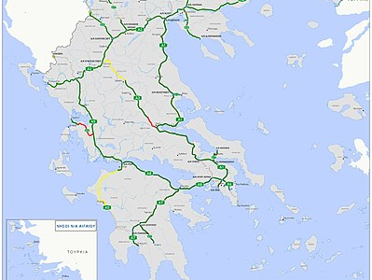
Dálniční síť v Řecku
most Ch. Trikupise
(Rio Antirio)

Slide 13
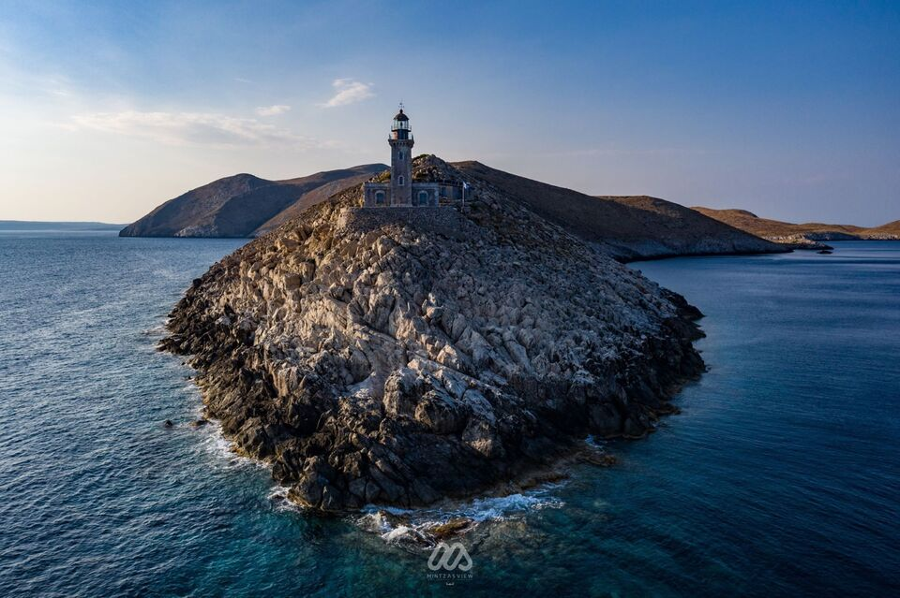
ακρωτήρι Ταίναρο
mys Tenaro (Tainaron)

Slide 14
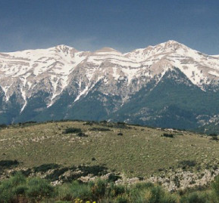
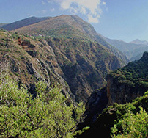
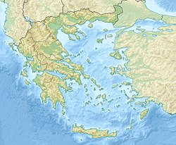
pohoří Taygetos
οροσειρά Ταΰγετος

Slide 15
Peloponés
Πελοπόννησος
mys Tenaro
(ακρωτήρι Ταίναρο)
nejjižnější cíp
evropské pevniny

Slide 16
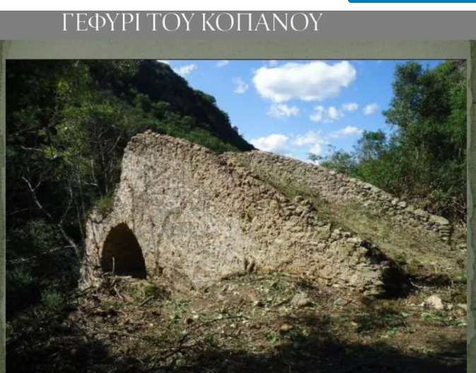
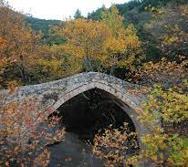
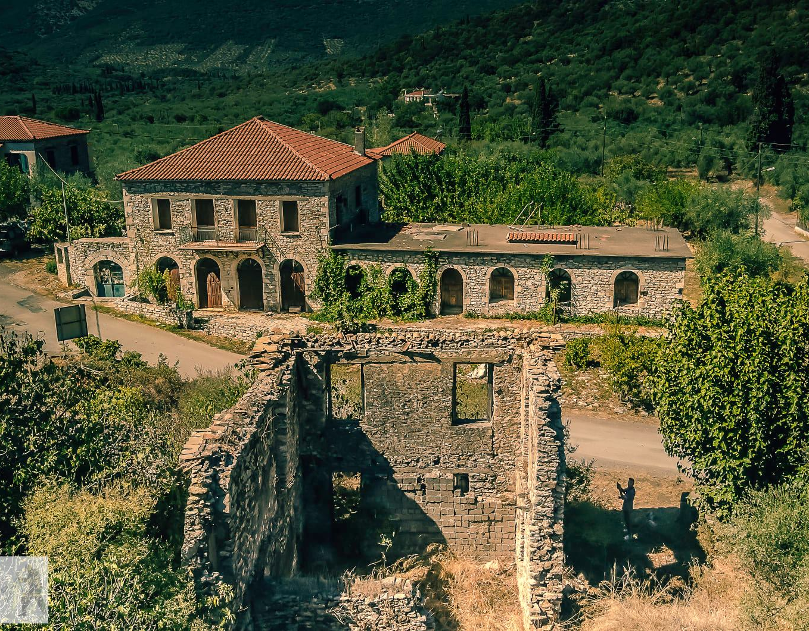
vnitrozemí Peloponésu
ενδοχώρα της Πελοποννήσου

Slide 17
πόλεις
města

Slide 18
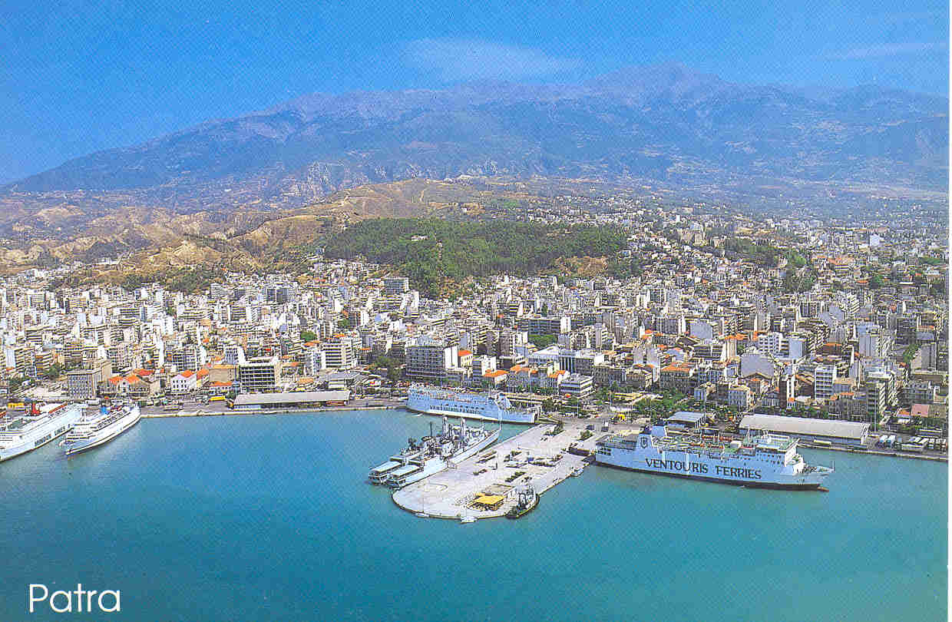
jeden z největších řeckých přístavů
„brána na západ“
obchodní centrum
Univerzita v Patře
Πάτρα

Slide 19
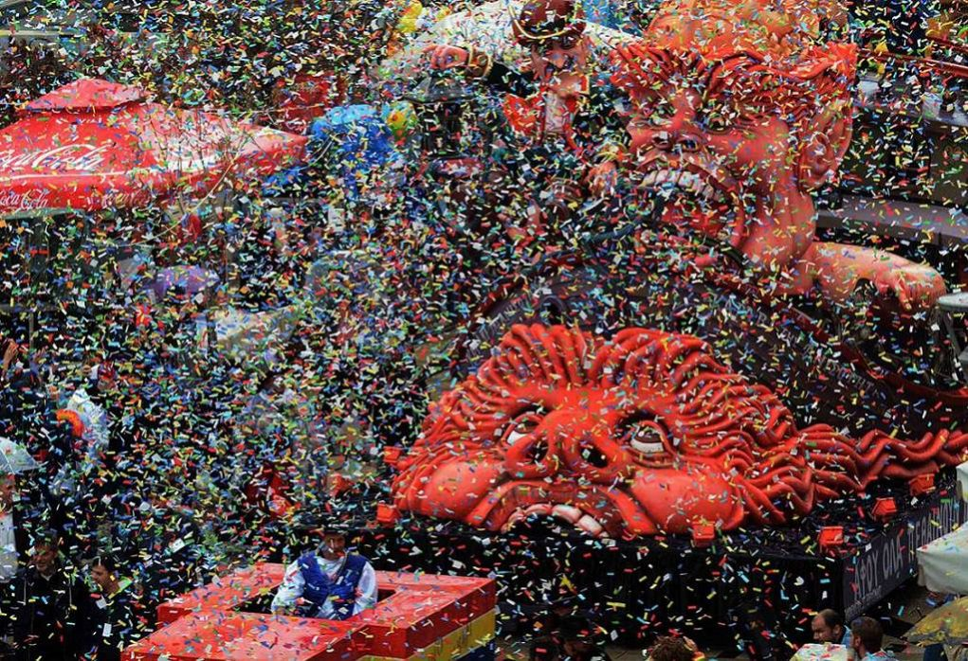
Αποκριά – Καρναβάλι
https://www.youtube.com/watch?v=ZDHXV4notds 3.56
https://www.youtube.com/watch?v=zBHq4grpFU0&ab_channel=TheBestPortal
https://www.youtube.com/watch?v=wVVWtIZjVqQ
https://www.youtube.com/watch?v=DeDvKyDg8EU&ab_channel=TheBestPortal

Slide 20
πόλεις
města

Slide 21
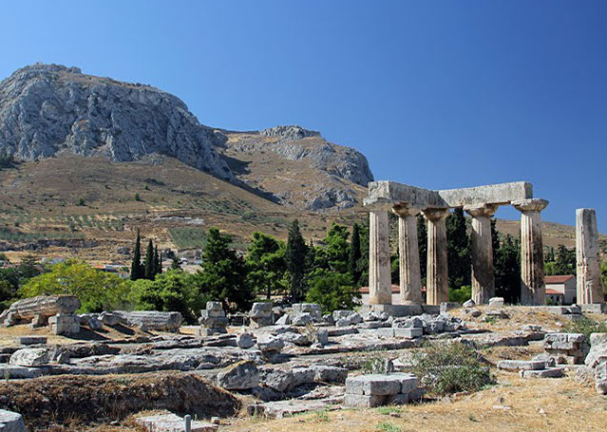
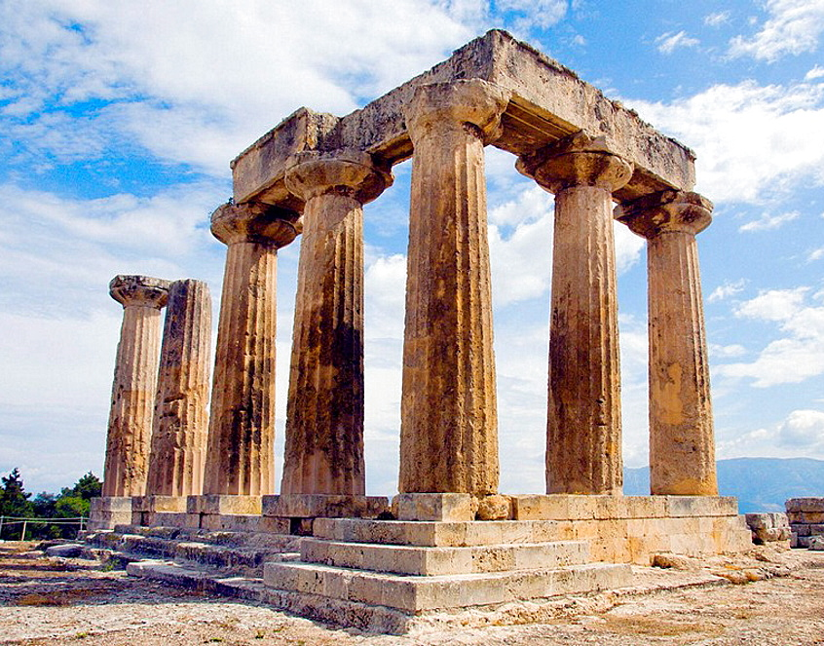
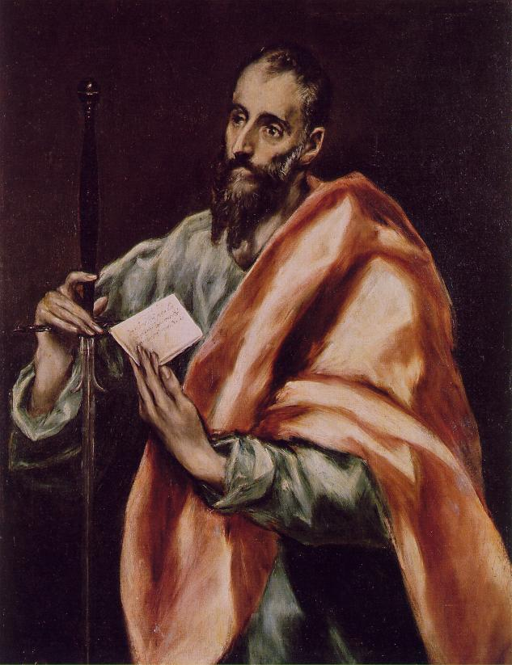
Κόρινθος,
ναός του Απόλλωνα,
γύρω στο 530 π. Χ.
Korint, Apollónův chrám, kolem 530 př. n. l.
Korint – jeden z nejmocnějších řeckých městských států
146 př. n. l. zničen Římany (dokončení obsazení Řecka)
51. n. l. založení křesťanské komunity apoštolem Pavlem (Listy Korintským)
v 19. st. město zničeno zemětřesením, vybudováno znovu o kousek dál
60 000 obyvatel
přístav, obchodní centrum
Svatý Pavel
El Greco
1608-1614
Musel El Greco,
Toledo
Άγιος Παύλος
Ελ Γκρέκο

Slide 22
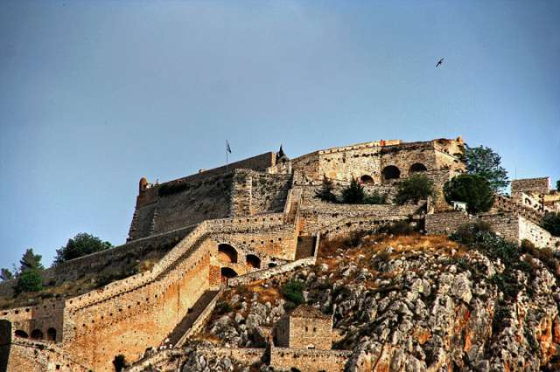
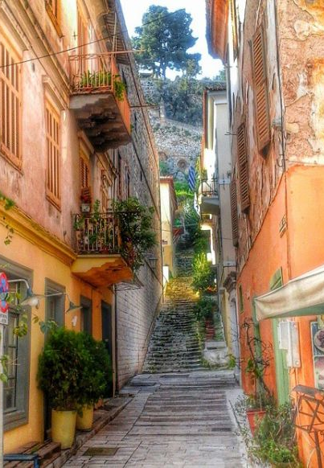
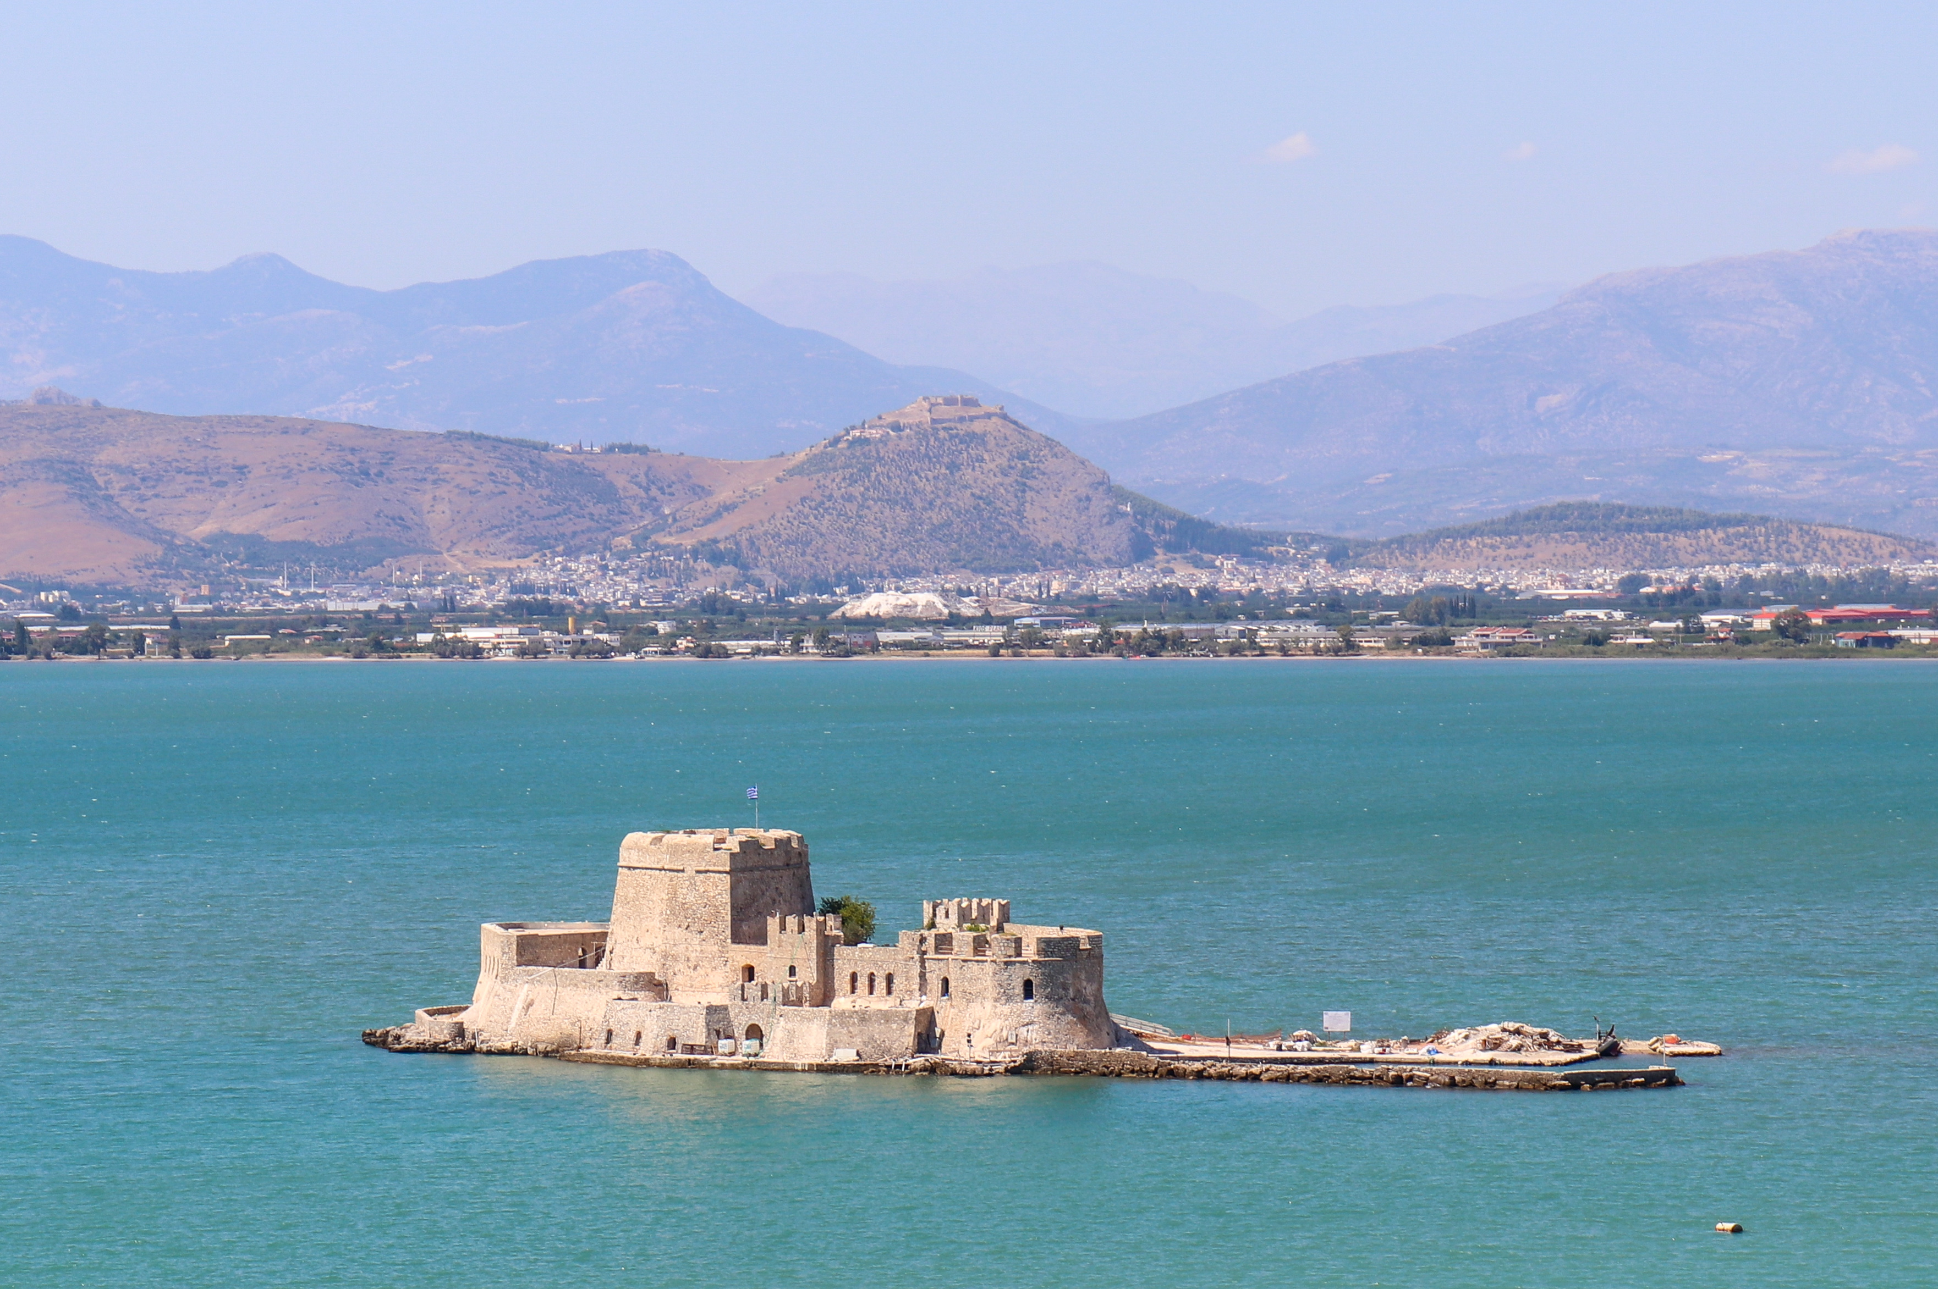
φρούριο Μπούρτζι
Ναύπλιο
malebné městečko na V pobřeží, hl. město řeckého státu 1827-34
Παλαμήδι
Μπούρτζι

Slide 23
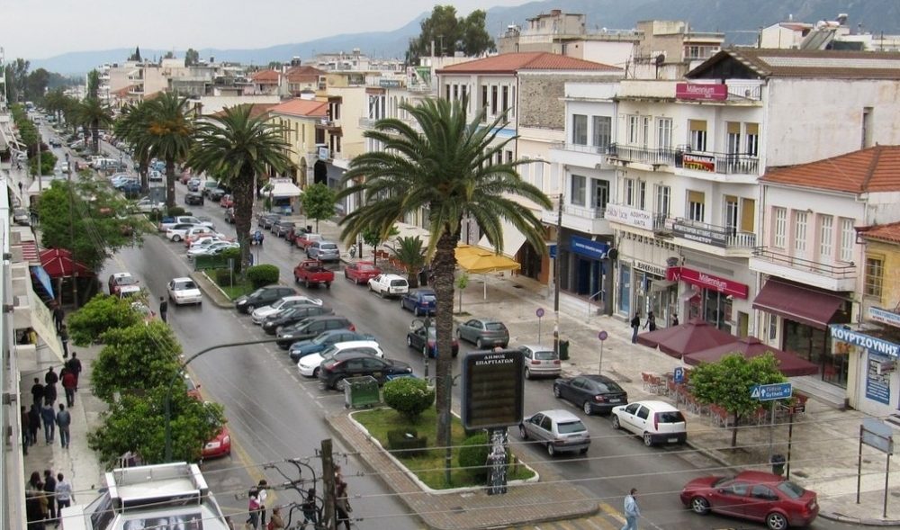
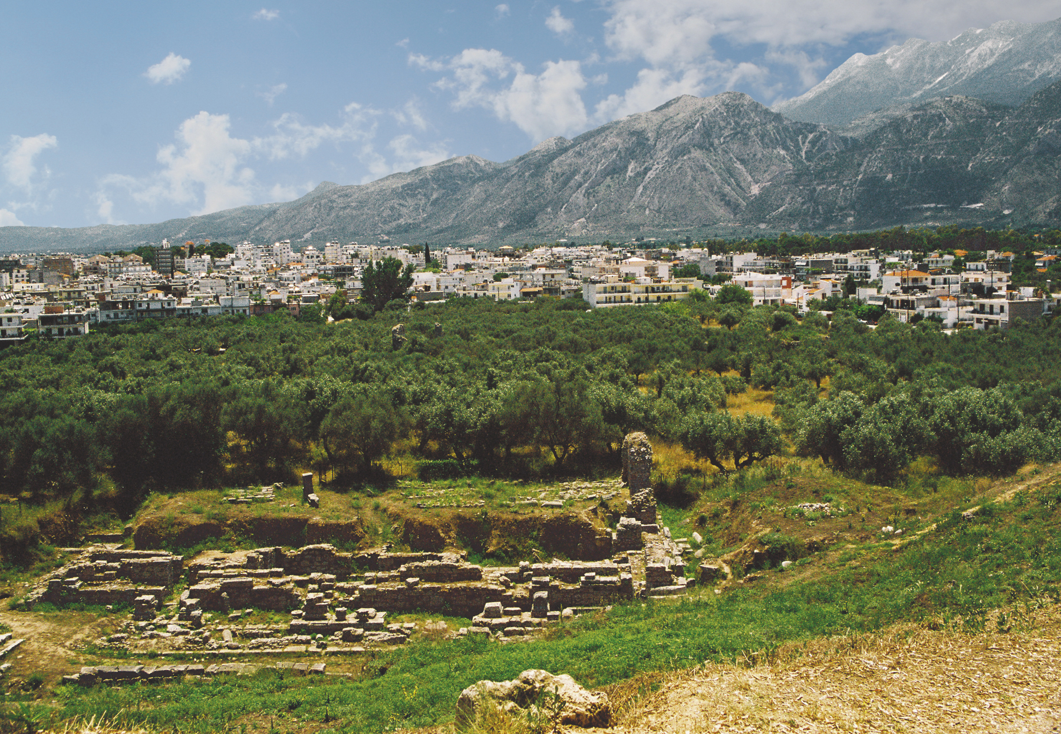
Sparta Σπάρτη
novodobá Sparta vybudována v 19. st.
kousek od starověké Sparty
Jižní úpatí Taygetu, poblíž pravého břehu řeky Evrotas
15 000 obyvatel

Slide 24
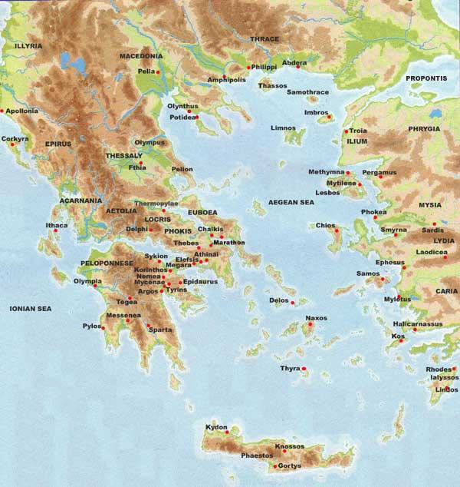
Olympie

Slide 25
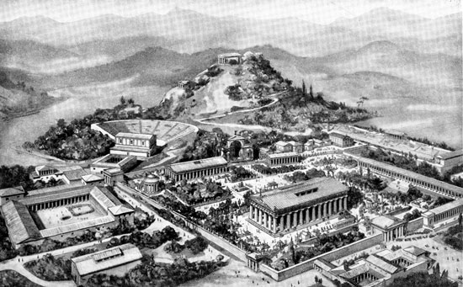
starověká Olympie αρχαία Ολυμπία

Slide 26
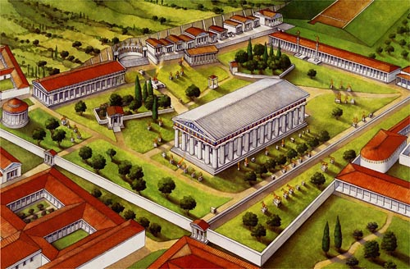
Kultovní okrsek v Olympii - Altis
Notes:
26

Slide 27
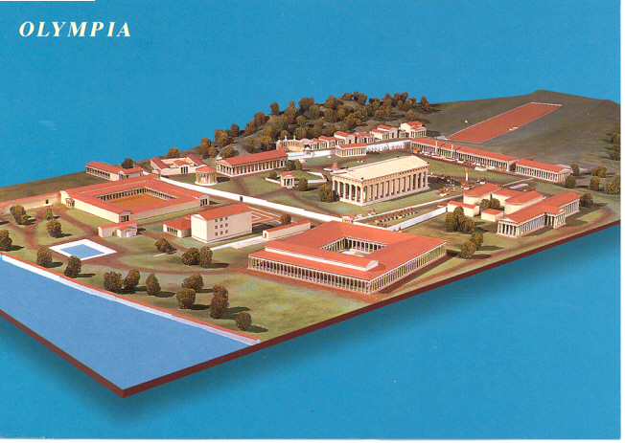

Slide 28
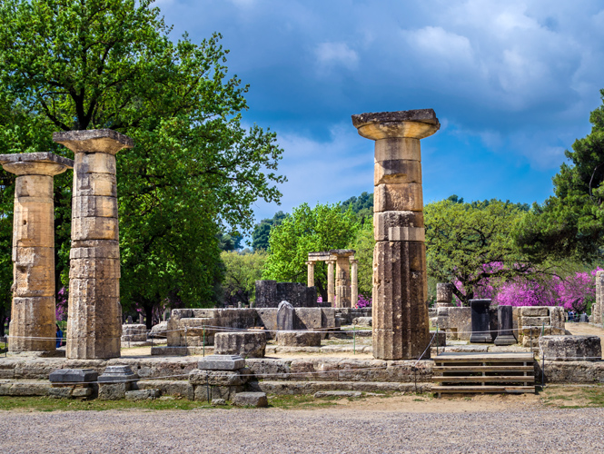
Olympie, Héřin chrám,
7./6. st. př. n. l.
Ολυμπία, ναός της Ήρας
7^{ος}/6^{ος} αιώνας π. Χ.

Slide 29
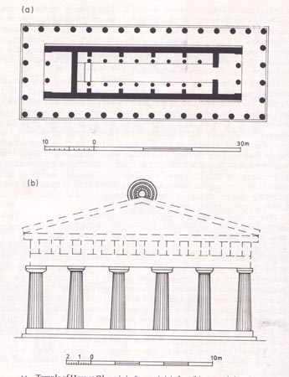
Héřin chrám - půdorys

Slide 30
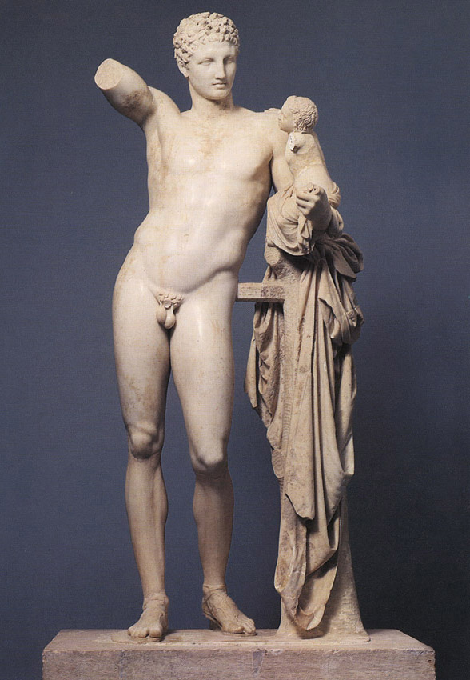
v Héřině chrámu nalezen
Hermés s malým Dionýsem,
4. st. př. n. l., Muzeum v Olympii

Slide 31
Olympie, Altis – posvátný okrsek

Slide 32
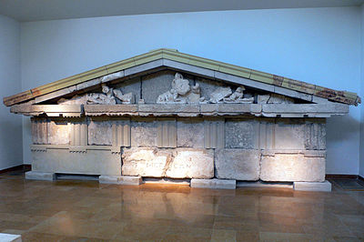
Pokladnice města Megara

Slide 33
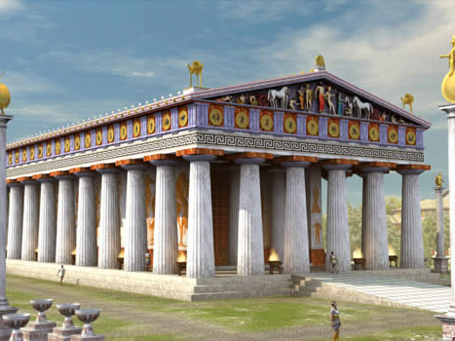
Diův chrám – rekonstrukce
5. st. př. n. l.

Slide 34
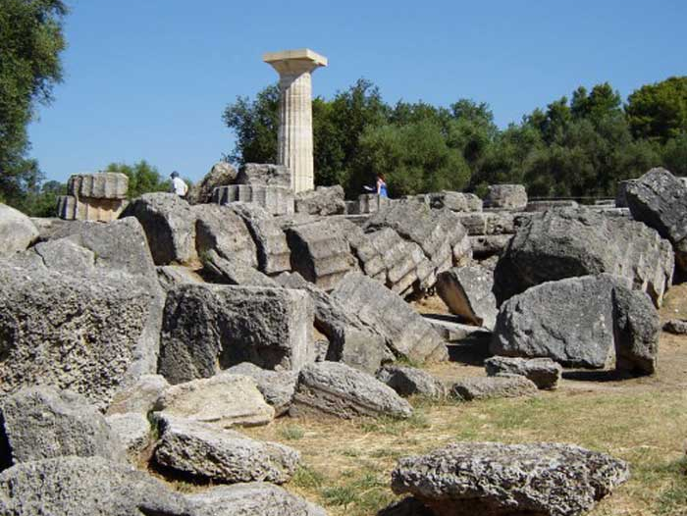
Diův chrám dnes

Slide 35
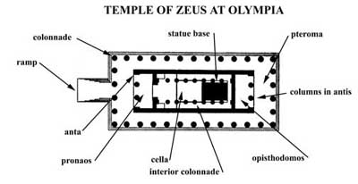
Diův chrám - půdorys

Slide 36
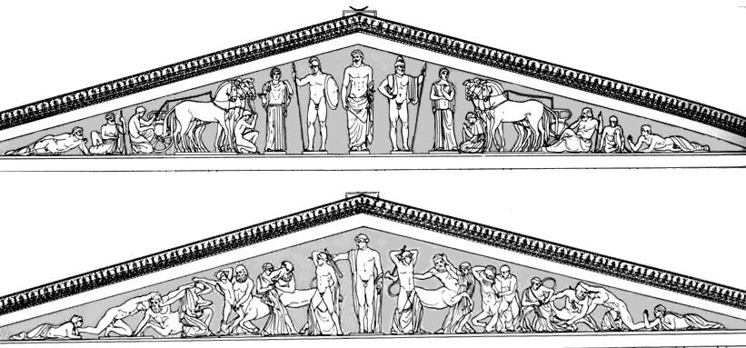
Štíty

Slide 37
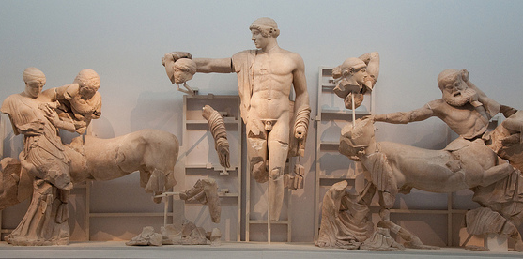
západní štít
Apollón a kentauromachie

Slide 38
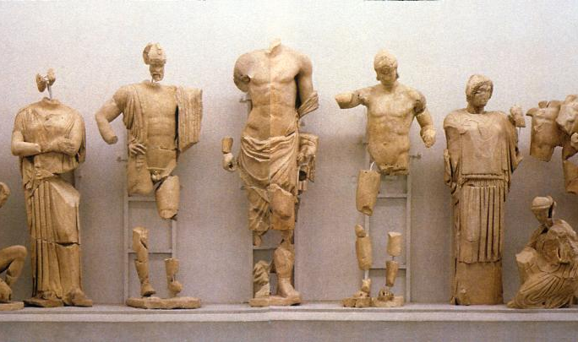
východní štít, v centru Zeus, po stranách dva hrdinové s vozy (Pelops a Oinomaos?)

Slide 39
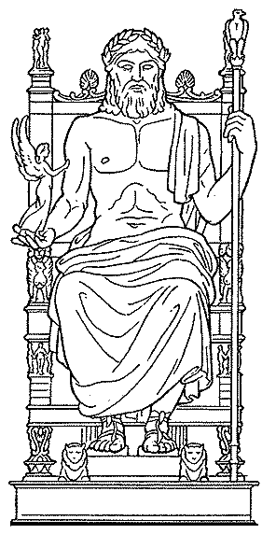
Feidiův Zeus v Diově chrámu
- výška: asi 12,5 m
- materiál: zlato a slonovina
- v pravé ruce bohyně vítězství Niké
- v levé berla s posvátným orlem
- ve starověku jeden ze sedmi divů světa
- v 5. st. n. l. převezen do Konstantinopole,
- kde byl zničen, snad při požáru
- Pausaniás (2. st. n. l., řecký cestovatel a zeměpisec, Cesty po Řecku (přel. do češt.) – popis chrámu i sochy
-

Slide 40
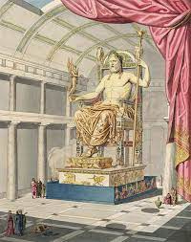
Ζευς Ολύμπιος, Quatremere de Quincy (1815)

Slide 41

Feidiův Zeus

Slide 42
Zapálení olympijského ohně
https://www.youtube.com/watch?v=rpj5HtXUd34

Slide 43

Olympie, raně křesťanská bazilika (původně Feidiova dílna, nález nádoby s nápisem
„jsem Feidiova“)

Slide 44

Votivní sochy nalezené v posvátném
okrsku Olympie (Altis):
Paioniova Níké
5. st. př. n. l.
Muzeum v Olympii

Slide 45

stadion, 215 x 31 m, 4. st. př. n. l., trať 192, 27 m = délková míra 1 stadion,
odtud název sportoviště, po stranách pozůstatky kamenný tribun a oltáře

Slide 46

Krypté, vstup na stadion, 2. st. n. l., původní délka 30 m

Slide 47
Notes:
47

Slide 48

Olympijské gymnasion a palaistra

Slide 49

Gymnasion

Slide 50

Palaistra

Slide 51

Muzeum v Olympii

Slide 52


Slide 53



Slide 54

Monemvasia
středověké město, pevnost
most 400 m
mnoho kostelů
https://el.wikipedia.org/wiki/%CE%9C%CE%BF%CE%BD%CE%B5%CE%BC%CE%B2%CE%B1%CF%83%CE%B9%CE%AC#/media/%CE%91%CF%81%CF%87%CE%B5%CE%AF%CE%BF:%CE%A4%CE%BF_%CF%80%CE%B5%CF%84%CF%81%CE%B9%CE%BD%CE%BF_%CE%BA%CE%B1%CF%81%CE%B1%CE%B2%CE%B9.jpg

Slide 55



ναός Αγίας Σοφίας

Slide 56


Mystras
založeno ve 13. st. „Franky“
14. a 15. st. Morejský despotát
Osmané

Slide 57


Mystras

Slide 58


Mani
- věže, vendeta, emigrace

Slide 59


Slide 60



Σπήλαια Διρού, jeskyně Diru, Mani
σπήλαιο Βλυχάδα, jeskyně Vlychada

Slide 61

Epidauros
Επίδαυρος

Slide 62


Asklépios, bůh lékařství
160 n. l. (řím. kopie sochy ze 4. st. př. n. l., Epidauros
Národní arch. muzeum, Atény
Ασκληπιός, θεός της ιατρικής
mezinárodní znak záchranné služby

Slide 63

Asklépiův okrsek v Epidauru, rekonstrukce
Ιερό του Ασκληπιού, Επίδαυρος, αναπαράσταση

Slide 64

Epidauros, Asklépiův chrám, 4. st. př. n. l.

Slide 65

Abaton, místo, kam směli vstoupit jen nemocní a kněží, zde probíhalo uzdravování ve spánku (návštěva Asklépia)

Slide 66

Abaton

Slide 67



Epidauros
katagogion („ubytovna“), 4./3. st. př. n. l.
jídelna 4./3. st. př. n. l. (Hygeia(
Notes:
67

Slide 68

křesťanská b azilika, 4./5. st. n. l.

Slide 69

Epidauros, stadion

Slide 70

Epidauros, divadlo, poč. 3. st. př. n. l.
nejlépe dochované antické divadlo, 14.000 diváků
proslulé harmonií proporcí a akustikou

Slide 71

- theatron: kerkides, diazomata
orchéstra: sbor
parodoi – postranní vchody do orchestry
skéné, proskénion (jeviště)

Slide 72


Dionýsovo divadlo, divadlo v Efessu

Slide 73



Epidauros

Slide 74

Centra mykénské civilizace
(také např. kykladské ostrovy, Thesálie…)
Κέντρα του μυκηναϊκού πολιτισμού

Slide 75



Slide 76

Mykény Μυκήνες

Slide 77


Notes:
77

Slide 78



Mytologie: Agamemnón, Klytaimnéstra, Élektra, Orestés
Aischylos, trilogie Oresteia, Euripidés: Ifigeneia v Aulidě, Ifigeneia v Tauridě, Élektra,
M. Kakogiannis: Ifigenie, 1978

Slide 79
Mykénská kultura 17. – 12. století
Mykénská civilizace - chronologie
17. – 15. století – rané palácové období
1675 - 1550 – Mykény – hrobový okruh B
1610 - 1490 – Mykény – hrobový okruh A
1525 – 1450 – první kupolové hroby
14. – 13. století – palácové období – vrchol mykénské civilizace
kolem roku 1200 destrukce mykénských sídel, cca 1125 definitivní zánik

Slide 80
Notes:
80

Slide 81



kyklópské hradby
Mykény, Tíryns,
Serifos

Slide 82


Mykény, přístup k prameni (očekávání obléhání)
severní brána

Slide 83
Notes:
83

Slide 84

Mykény, Lví brána
Μυκήνες, Πύλη των λεόντων

Slide 85


Slide 86


Slide 87


Slide 88


mykénské megaron
μυκηναϊκό μέγαρο
Mykény, vstup do paláce
Μυκήνες, Είσοδος στο ανάκτορο

Slide 89

Mykény, megaron

Slide 90

Pylos

Slide 91

Mykény, „Mykéňanka, 13. st., Národní archeologické muzeum v Aténách
Μυκήνες, «Μυκηναία», 13ος αι., Εθνικό Αρχαιολογικό Μουσείο, Αθήνα

Slide 92

Válečný výjev z Nestorova paláce v Pylu

Slide 93


Heinrich Schliemann (1822-1890)
Sofia Schliemann

Slide 94
Mykénská kultura 17. – 12. století
17. – 15. století – rané palácové období
1675 - 1550 – Mykény – hrobový okruh B
1610 - 1490 – Mykény – hrobový okruh A
1525 – 1450 – první kupolové hroby
14. – 13. století – palácové období – vrchol mykénské civilizace
kolem roku 1200 destrukce mykénských sídel, cca 1125 definitivní zánik
Notes:
94

Slide 95

Mykény, hrobový okruh B

Slide 96


Mykény, hrobový okruh B, šachtové hroby

Slide 97

nálezy z hrobového okruhu B,
muzeum v Mykénách

Slide 98

nálezy z hrobového okruhu B,
muzeum v Mykénách

Slide 99
Hrobový okruh A

Slide 100

Mykény, hrobový okruh A - rekonstrukce

Slide 101

Mykény,
hrobový okruh A

Slide 102

Mykény, hrobový okruh A dnes

Slide 103

„Agamemnónova“ posmrtná maska,
16. st. př. n. l.
Mykény, hrobový okruh B
Národní archeologické muzeum,
Atény

Slide 104

nálezy z hrobového okruhu A,
EAM, Atény

Slide 105

nálezy z hrobového okruhu A,
EAM, Atény

Slide 106

nálezy z hrobového okruhu A,
EAM, Atény

Slide 107


nálezy z hrobového okruhu A,
EAM, Atény
nálezy z hrobového okruhu A,
Muzeum v Mykénách
nálezy z hrobového okruhu A,
Muzeum v Mykénách

Slide 108


Slide 109


Slide 111

Mykény, „Átreova pokladnice“
Kupolové hroby

Slide 112


„Átreova pokladnice“

Slide 113

„Átreova pokladnice“

Slide 114

„Átreova pokladnice“

Slide 115

„Klytaimnestřina“
hrobka

Slide 116


terakotové votivní figurky,
kupolové hroby v Mykénách,
Muzeum v Mykénách

Slide 117


Pohár z Vafia_16. st.

Slide 118


Slide 119


Τýrins

Slide 120


Slide 121


Slide 122


Slide 123



Slide 124

kamenná vana, Nestorův palác, Pylos

